Slide 1
Cours KNX avancé Annexe informative
ETS Apps

Slide 2
Introduction
ETS : Engineering Tool Software pour créer, modifier, configurer et gérer les projets
On distingue deux types d'extensions :
Plugin ETS :
ETS App

Slide 3
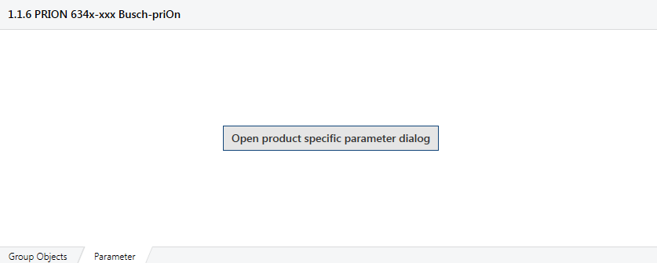
Définition
Plug-in ETS : Extension de produit, rendue disponible par le fabricant de l'appareil, permettant une configuration ou une mise en service spécifique, s'écarte de la norme ETS
Application ETS : Extension des fonctionnalités standards de ETS, non limitée à un participant spécifique. Il n'est normalement pas inclus dans le logiciel ETS standard tel que livré au client

Slide 4
ETS Apps
Dans la plupart des cas, le programme ETS offre toutes les fonctionnalités nécessaires pour concevoir et configurer des projets KNX
ETS Apps personnalisez ETS en fonction des besoins individuels tout en maintenant l'approche KNX" un seul outil"
Les membres de KNX peuvent proposer des applications ETS, adaptées aux besoins et fonctionnalités de leurs produits et/ou marchés spécifiques
Les applications ETS font partie du système de licences KNX. Les utilisateurs d'ETS peuvent voir toutes les applications disponibles via la plateforme MyKNX
Les applications ETS sont validées et signées par KNX

Slide 5
Exigences du système
Un ETS 4.1 (ou supérieur) installé et opérationnel
Une licence ETS Professional, Home ou Lite installée. Les Applications ETS ne peuvent pas être exécutées dans un environnement de Démonstration
Chaque application ETS nécessite une licence spécifique
Certaines applications ETS peuvent être appelées directement dans ETS alors que d'autres applications doivent d'abord être installées puis activées dans le logiciel ETS

Slide 6
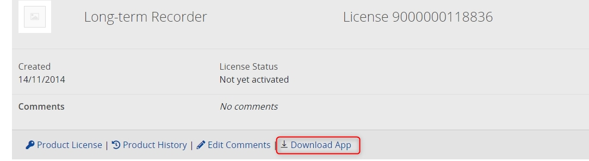
Délivrance de licences
Pour obtenir une licence d'une application ETS, vous devez :
Connectez-vous à votre compte MyKNX
Sélectionnez le menu Boutique et le sous-menu ETS Apps
Sélectionnez l'application ETS dans les différentes catégories
Certaines application doivent être installées en plus (marquées avec une icône de téléchargement dans le menu «Mes produits »)
Si l'icône de téléchargement est manquante, l'application est déjà contenue dans l'ETS et doit seulement être publiée
De plus amples informations concernant les licences ETS6 sont disponibles dans notre centre d'aide : https://support.knx.org/hc/FR-fr/articles/7393992314770-ETS6-App-licensing

Slide 7
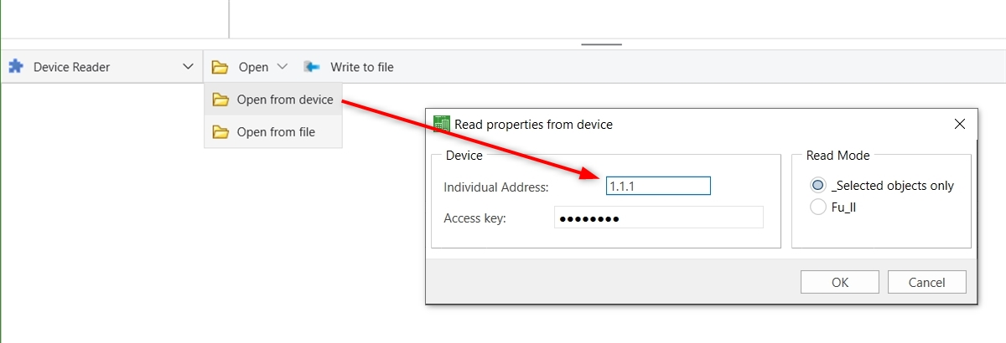
Lecture de la propriété d'un appareil
Lire les propriétés sans connaître la structure de la mémoire interne ou l'emplacement de stockage des données
1. Adresse Individuelle du participant à lire
2. Clé d'accès: Clé BCU dans le menu Détails du projet correspondant dans le tableau de bord ETS.
3. Mode lecture:
Objet sélectionné uniquement : Ne lire que les propriétés sélectionnées individuellement dans le panneau de gauche → lecture lente
Plein : Lire toutes les propriétés de tous les objets d'interface disponibles → lecture rapide

Slide 8
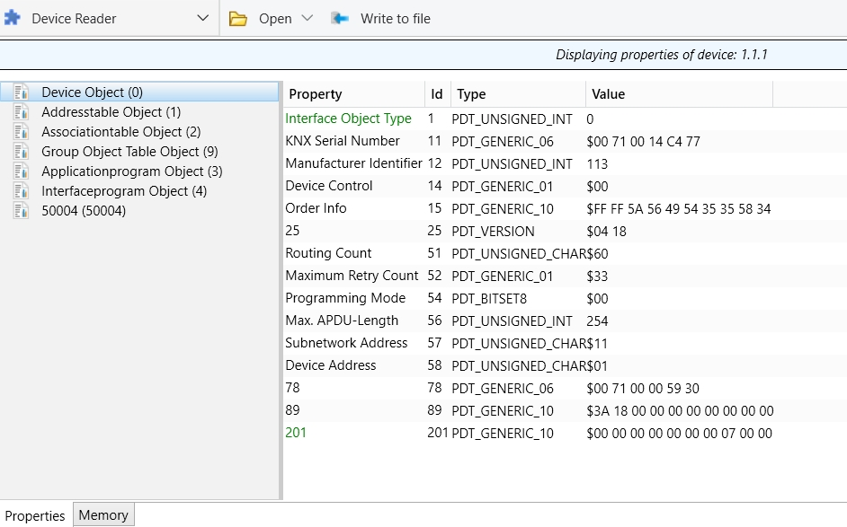
Lecture de la propriété d'un appareil
Exemple de propriété lue

Slide 9
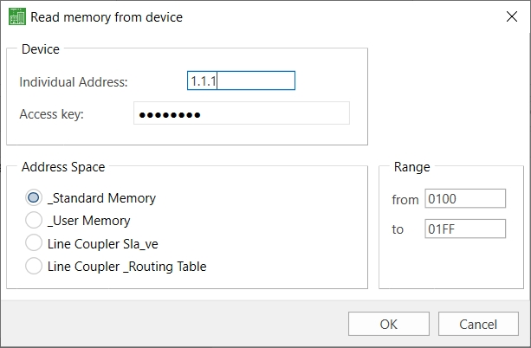
Lecture de la mémoire d'un appareil
Lecture de la mémoire du participant
1. Adresse Individuelle du participant à lire
2. Clé d'accès: Clé BCU dans le menu Détails du projet correspondant dans le tableau de bord ETS.
3. Plage d'adresses: Mémoire standard, les autres sont la Mémoire de l'utilisateur, esclave du coupleur de ligne, Table de routage de coupleur de ligne
4. Plage: Bloc de mémoire à lire en entrant la plage de mémoire.
Valeur par défaut : 0100 à 01FF

Slide 10
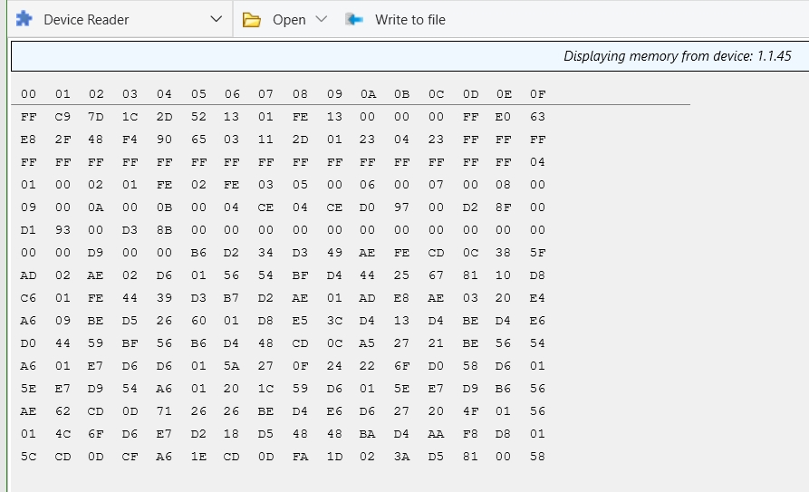
Lecture de la mémoire d'un appareil
Exemple de mémoire lu d'un périphérique système 1 → adresse individuelle 1.1.45

Slide 11
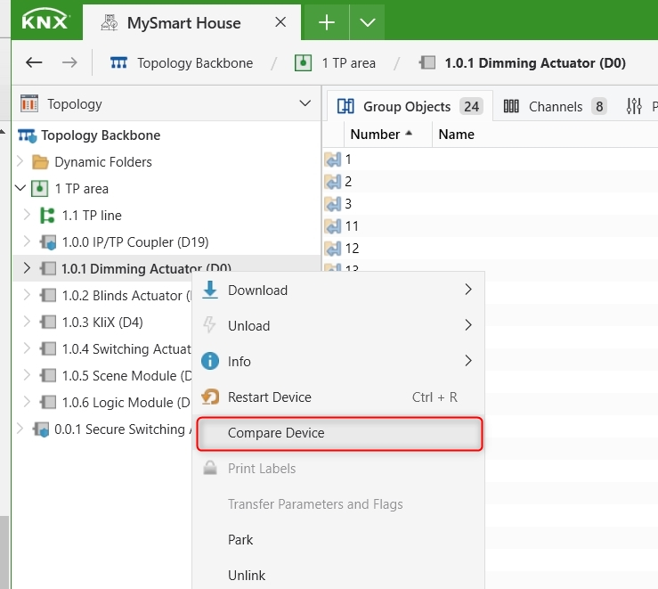
Comparer le participant
Permet à l'intégrateur à comparer les données du projet ETS aux différents participants dans l'installation

Slide 12
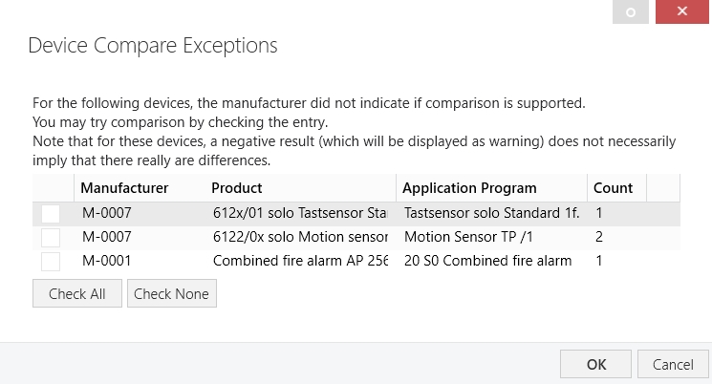
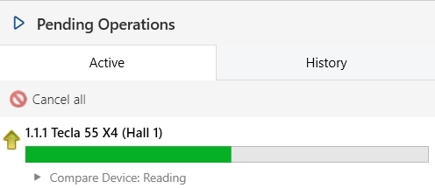
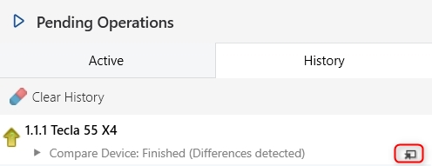
Processus de Compare Device
Exeptions de 'Device Compare'
Processus de Comparaison

Slide 13
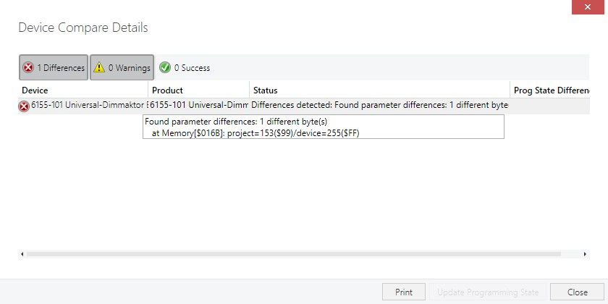
Processus de Compare Device
Détails de 'Device Compare'
Remarque : Si une alerte est affichée, cela ne signifie pas nécessairement qu'il y a une différence

Slide 14
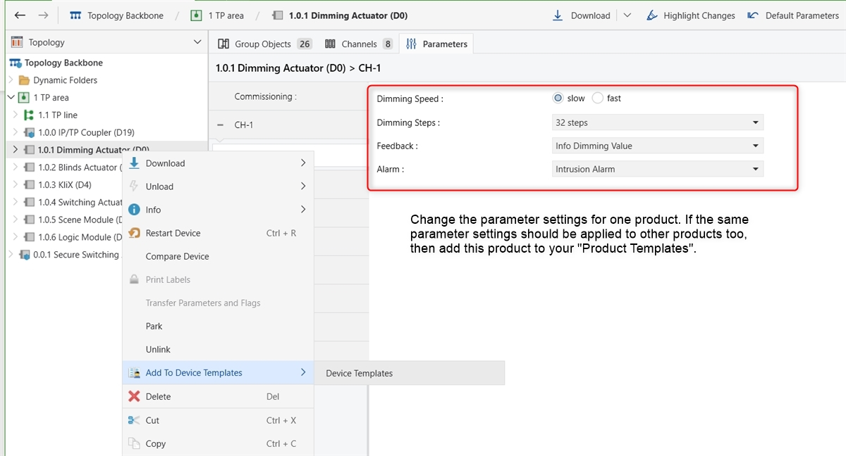
Modèles de participants
Cela permet d'avoir des paramétrages de modèles de produits pour une utilisation ultérieure

Slide 15
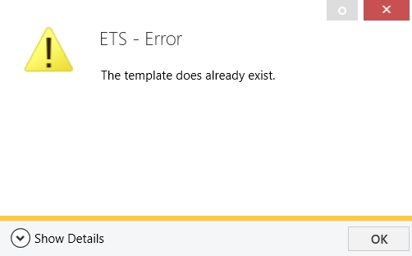
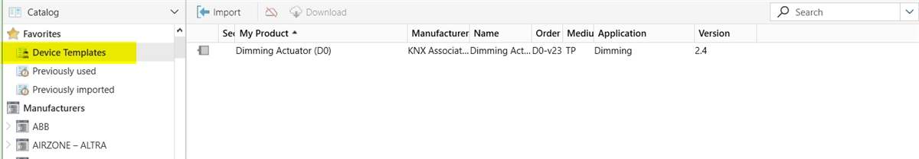
Processus de modèles de participant
Le modèle existe déjà
Emplacement de mes modèles de participants
Remarque : Supprimer un modèle de participant ne signifie pas que les produits sont supprimés du projet.

